Slide 1
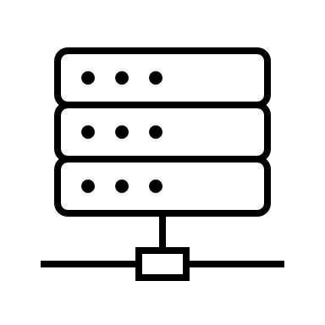




安装/提供服务
Jellyfin服务端
图片影视游戏资源
图片影视游戏资源
安装/直接使用
Jellyfin客户端
Windows/Linux/MacOS
客户端
Android/iOS
客户端

Slide 2


Windows/Linux/MacOS
安装/直接使用
KODI
播放器
Android/iOS
本地存有或远程可访问的图片影视游戏资源

Slide 3


图片影视游戏
元数据
（不含资源本身）
tinyMediaManager
刮削软件
（简称TMM）
安装/直接使用
Windows/Linux/MacOS
NAS/Docker

Slide 4
图片影视游戏资源
安装/使用
Jellyfin服务端
图片影视游戏
元数据
（不含资源本身）
图片影视游戏资源
安装/提供服务
tinyMediaManager
刮削软件
（简称TMM）
安装/使用
KODI
播放器
Windows/Linux/MacOS
客户端
Android/iOS
客户端

Slide 5
图片影视游戏元数据
（不含资源本身）
安装/提供服务
tinyMediaManager
刮削软件
（简称TMM）
图片影视游戏资源
安装/使用
KODI
播放器
Android/iOS
客户端

